Slide 1

ICIG
论文题目
Learning Vision-and-Language Navigation from YouTube Videos
从YouTube视频中学习视觉与语言导航
Kunyang Lin Peihao Chen Diwei Huang
汇报人：
汇报时间：
杨东升
2024/04/29

Slide 2
ICIG
主要内容
视觉与语言导航（VLN）是一个结合了计算机视觉和自然语言处理的任务，旨在使机器人或代理能够在真实的三维环境中根据自然语言指令进行导航。目前，许多VLN方法受限于训练数据，如小规模的环境或不合理的路径指令数据集，这导致它们在面对未见环境时表现不佳。然而，YouTube上有大量的房屋参观视频，这些视频为研究者提供了真实的导航经验和布局信息，但之前这些资源并没有被充分利用。
为了解决这一问题，本文提出了一种新的方法，从YouTube的房屋参观视频中创建大规模的数据集，并用于预训练导航代理。这些数据集包含合理的路径-指令对，为代理提供了丰富的训练材料。
为了构建这样的数据集，本文需要解决两个主要问题：如何从视频中自动提取路径-指令对，以及如何从原始和无标签的视频中挖掘出有用的布局信息。
首先利用基于熵的方法从视频中识别并构建出路径的轨迹节点。接着，开发了一个动作感知生成器，这个生成器能够从这些未标记的轨迹中自动生成相应的导航指令。此外，还设计了一个轨迹判断的前置任务，通过这个任务，代理能够更好地理解和利用视频中的布局信息。

Slide 3
ICIG
挑战及解决方法
挑战： 1）由于轨迹中的节点需要多样化和包含信息，因此很难从大量视频帧中确定轨迹节点的位置，并表示节点中的视觉内容。
2）真实的VLN指令包括各种动作描述，但从导航片段中获得相应的指令是具有挑战性的，因为视频中的动作是隐式的。因此，获取与轨迹匹配的指令并非易事。
3）从真实的导航经验中挖掘和建模布局知识是困难的，这阻碍了代理学习布局推理能力。
应对方法：
为了克服挑战1），本文提出了一种基于熵的轨迹生成方法。具体来说，本文首先设想轨迹的节点应包含尽可能多的房间类型，以实现轨迹的多样化。因此，本文将视频中相同房间类型的帧进行分组，并将每个组视为轨迹中的一个节点。然后，受到低分类熵图像可靠且包含特定类别（在本文的情况下为房间类型）丰富信息的启发，本文选择每个组中分类熵最低的帧来代表节点中的视觉内容。
为了应对挑战2），本文引入了一种动作感知的指令生成方法。具体来说，本文采用了一个动作逆模型来沿轨迹伪标记动作，并通过手工设计的规则将它们填充到指令中。
为了应对挑战3），本文设计了一个自监督的预训练任务。众所周知，人类通常基于环境的布局来判断导航轨迹是否合理。因此，本文认为具备布局推理能力的代理应该能够做出类似的判断。为此，本文提出了轨迹判断预训练任务，要求代理识别合理的导航轨迹，这进一步使模型具备了推理环境布局的能力。

Slide 4
ICIG
贡献
贡献有三方面：
1.释放了房屋参观视频在VLN方面的巨大潜力。通过利用这些视频，本文引入了一个包含真实导航路径-指令对的大规模数据集，以促进VLN的预训练，并设计了一个自监督的预训练任务来学习布局推理。
2.本文的多样化轨迹生成方法与动作感知的指令生成器相结合，创建了信息丰富且多样的轨迹节点，并生成了匹配的指令。这两者都使得路径-指令对对于训练VLN代理而言是真实且高质量的。
•3.本文提出的轨迹判断预训练任务使模型能够建立起学习和推理布局知识的能力，这在室内环境的VLN任务中至关重要。本文还通过实证证实了代理确实学习了布局推理能力。

Slide 5
ICIG
方法
本文第一步是开发一个大规模的类似VLN的数据集，该数据集由YouTube上的房屋游览视频中的合理路径-指令对组成，称之为YouTube-VLN。为了实现这一目标，提出了一种基于熵的轨迹生成技术和一个动作感知生成器，分别用于解决轨迹和指令生成。在从YouTube视频中生成了类似VLN的合理路径-指令对后，接下来描述如何从这些数据中学习Lily代理。VLN模型由两个组件组成：一个视觉和语言骨干（即多层Transformer），用于建模轨迹和指令之间的关系；以及一个决策模块，用于预测下一个动作或路径-指令对的匹配得分。

Slide 6
ICIG
轨迹生成
确定轨迹节点的位置：
首先，本文利用强大的大型模型CLIP来识别每个室内图像的房间类型。通过这一步骤，本文可以将每个图像与其对应的房间类型进行匹配。
接下来，本文将时间上相邻且具有相同房间类型的帧收集为一个组，并将这个组视为一个导航节点。这意味着本文的导航节点分布在不同的房间中，从而使得构建的轨迹能够模拟真实的导航过程。本文称这种节点为房间节点。
为了增加轨迹的视觉多样性，本文还在两个相邻的房间节点之间随机插入过渡节点。这些过渡节点由从一个房间过渡到另一个房间时捕获的视频帧组成，它们能够提供更丰富的视觉信息，使轨迹更加接近真实的导航体验。
节点中视觉内容的表示：
一个节点由一组图像组成，有时图像的数量可能超过100张，因为摄影师可能会在同一个房间停留很长时间。因此，本文需要选择最具信息量的图像来表示节点的特征。受到EATA的启发，具有较低分类熵的图像更为可靠，因为它们包含更多与特定类别（在本文的情况下是房间类型）相关的信息。因此，本文提出选择分类熵最低的图像来代表节点的当前视图。
为了模拟全景视觉上下文，本文进一步合并当前视图的M张相邻连续图像。与Airbert相比，本文的节点特征能够更好地表示全景视图，因为本文合并了属于当前视图同一位置的相邻帧。
最后，随机选择K个连续的节点来构建一条轨迹。

Slide 7
ICIG
动作感知的指令生成
本文首先从R2R数据集的指令中生成带有动词和名词空白的模板，遵循Airbert的方法。对于名词空白，本文使用关于每个节点的视觉内容描述来填充它们。本文选择分类熵最低的帧，并使用CLIP模型推断其中包含的对象，以及与房间类型一起填充名词空白。
对于动词空白，现有的指令生成方法无法用正确的动作词来填充它们，因为它无法确定从一个图像导航到另一个图像时所采取的动作。当代理观察到类似的视角转换但却得到不同的动作描述时，这会使它感到困惑。为了解决这个问题，本文提出了一种动作感知策略，用原生动作而不是随机不一致的动作来填充指令模板。
本文训练了一个动作逆模型，该模型在预测原生动作方面具有96%的预测准确率，从而用从一个位置节点到另一个位置节点的动作标签对轨迹进行伪标注。然后，将预测的动作转换为可操作的动词，即“向前走”、“向左转”和“向右转”。对于已经用某个节点的描述填充的每个名词空白，本文找到其最接近的动词短语空白，并用执行以到达下一个节点的伪标注动作来填充它。这最终使本文能够创建动作感知的指令。

Slide 8
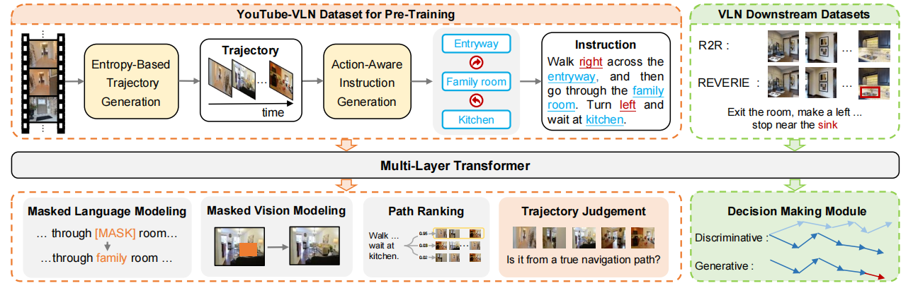
ICIG
模型架构
在多层Transformer，该模型通过两个单独的Transformer分别对顺序视觉区域特征和文本标记进行编码，编码后的视觉和文本标记最后通过一个跨模态Transformer编码器进行交互。在模型架构的基础上，本文使用轨迹判断（TJ）任务来训练VLN代理，使其能够进行布局推理。轨迹判断任务来预训练模型的主干部分，并额外结合了其他三个现有的预训练任务，即掩码语言建模（MLM）、掩码视觉建模（MVM）和路径排序（PR），这些任务都在YouTube-VLN数据集上进行。
MLM：随机掩盖指令中的单词，目标是恢复被掩盖的单词。MVM旨在预测被掩盖的图像区域。通过这一任务，模型可以学习如何从视觉信息中提取有用的特征。PR是一个排序任务，其目标是在给定的路径-指令对中选择最匹配的一对。这有助于模型学习如何根据指令选择正确的路径。
通过结合这些预训练任务，本文可以让模型在训练过程中从多个角度学习视觉和语言信息，从而增强其在VLN任务中的性能。
Learning Vision-and-Language Navigation from YouTube Videos ICCV-2023

Slide 9
ICIG
模型架构
轨迹判断任务介绍：
轨迹判断任务是一个二分类任务，其目标是判断给定的轨迹是否合理。在这里，“合理”的轨迹是指按照真实环境中可能的行走路径生成的轨迹，而“不合理”的轨迹则是通过打乱或随机生成的方式得到的。
任务执行过程：
数据准备：按照真实环境行走路径生成的轨迹（正样本）和随机打乱生成的轨迹（负样本：仅打乱过渡节点，打乱所有节点，保持房间节点顺序，随机插入其他视频节点）。
特征提取：对于每个轨迹，使用模型提取视觉和文本特征。视觉特征来自轨迹中每个节点的图像信息，而文本特征则来自与轨迹关联的指令。
特征融合与判断：模型将视觉和文本特征融合，然后判断这个轨迹是否合理。这通常是通过计算图像和文本输出特征的点积，然后通过一个线性层将其转换为概率来实现的。这个概率表示模型认为轨迹是合理的可能性。
损失计算与优化：使用二元交叉熵损失函数来计算模型预测的概率与真实标签（合理或不合理）之间的差异。模型的训练目标是最小化这个损失，即让模型更准确地判断轨迹的合理性。
Learning Vision-and-Language Navigation from YouTube Videos ICCV-2023

Slide 10
ICIG
实验设置
两个VLN基准数据集上进行了实验，即R2R和REVERIE。这两个数据集包含来自Matterport3D中90个场景的21,567个路径-指令对。REVERIE遵循与R2R相同的训练/验证/测试划分，但要求代理额外选择目标对象的边界框。采用五个指标来评估R2R，分别是成功率（SR）、Oracle成功率（OSR）、基于最短路径与预测路径长度之比的加权成功率（SPL）、轨迹长度（TL）和导航误差（NE）。对于REVERIE，使用四个指标来评估导航性能，即SR、OSR、SPL和TL，以及两个指标来评估对象定位性能，即远程定位成功率（RGS）和基于路径长度的加权远程定位成功率（RGSPL）。
基线模型
Shortest Teacher-forcing Student-forcing Random
Teacher Forcing在训练时利用真实标签作为每一步的输入，简化了训练过程，通常能更快收敛，但可能导致模型在推理阶段（即实际生成序列时）产生“累积误差”，因为此时模型必须依赖自己先前的预测，而不再是真实标签。
Student Forcing则在训练阶段就模拟了推理时的行为模式，使模型有机会学习如何应对自己的预测结果，可能有助于减少推理时的“累积误差”，但训练过程可能会更加不稳定，收敛速度也可能较慢。

Slide 11
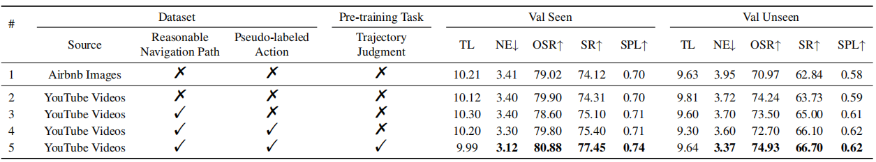
ICIG
数据源对比
Airbnb包含713k张图片-标题对，而YouTube-VLN包含从433小时的房屋参观视频中提取的587k张图片。YouTube-VLN的图片数量较少，但通过合并不同拍摄角度的房间信息，提供了更多关于房间的信息，这更好地模拟了下游VLN任务的全景图。在表1中（#1 vs. #2），YouTube数据在val unseen分割上的成功率（SR）比Airbnb数据高出0.89%。本文推测这是因为数据质量比数量更重要。，使用合理导航轨迹训练的代理（#3）在val unseen分割上的性能显著优于使用打乱导航轨迹的变体（#2），成功率（SR）提高了1.27%。这表明，如果没有合理的导航路径进行学习，代理就无法很好地理解和将指令与轨迹关联起来。为了评估伪标签动作的有效性，本文构建了一个变体，该变体将随机动作词替换为填充在指令中的伪标签动作。结果如表1中的#4所示。与填充随机动作词的变体（#3）相比，该变体在val unseen（+1.10%）和seen（+0.30%）分割上的成功率（SR）都有所提升，这显示了伪标签动作的有效性。这表明，有了伪标签动作，代理可以有效地将动作与视觉观察联系起来，并识别从一个地点到另一个地点的正确转换。
Learning Vision-and-Language Navigation from YouTube Videos ICCV-2023

Slide 12
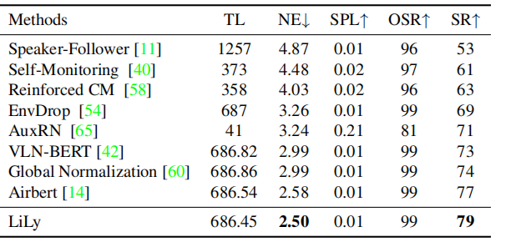
ICIG
Learning Vision-and-Language Navigation from YouTube Videos ICCV-2023

Slide 13
ICIG
结论
在本文中提出了一种新方法Lily，通过从真实的房屋游览视频中创建大规模的类似VLN的数据集来训练具身代理，从而解决现有视觉和语言导航（VLN）方法的局限性。利用基于熵的轨迹构建方法和具有动作感知能力的指令生成器，克服了从原始和无标签视频中自动生成路径-指令对的挑战，从而构建数据集。此外，还训练代理判断轨迹的合理性，提高了其布局推理能力。
Language-Guided Audio-Visual Source Separation via Trimodal Consistency CVPR-2023

Slide 14
ICIG
论文题目
EVBert: Topo-Metric Map Pre-training for Language-guided Navigation
BEVBert：用于语言引导导航的拓扑-度量地图预训练
Dong An Yuankai Qi Yangguang Li Yan Huang Liang Wang
汇报人：
汇报时间：
杨东升
2024/04/29

Slide 15
ICIG
主要内容
本文指出了现有VLN方法的一个主要问题：它们主要基于离散视图上的跨模态推理。这种方法的局限性在于，单个视图可能无法完整展示物体，同时不同视图之间可能存在重复观测，这影响了代理的空间和数值推理能力。
为了解决这个问题，作者提出了一种潜在的解决方案：将离散视图映射到一个统一的鸟瞰视图中。鸟瞰视图能够聚合部分和重复的观测，提供更全面、更连贯的环境信息。
但是现有的度量地图虽然可以实现这种映射，但它们在语义表达能力和地图尺寸方面存在局限。为了克服这些限制，作者提出了将混合拓扑-度量地图引入VLN的方法。拓扑地图关注于地点之间的相对位置和连通性，适用于长期规划；而度量地图则提供了具体的距离和位置信息，适用于短期推理。通过将这两种地图结合起来，可以充分利用它们各自的优点，提高导航的准确性和效率。
此外，作者还进一步设计了一个基于混合地图的预训练框架。这个框架通过深度学习技术学习语言指导的地图表示，增强了跨模态接地能力（即理解和关联语言和视觉信息的能力），从而有助于实现最终的语言引导导航目标。

Slide 16
ICIG
贡献
1.首次在VLN的背景下研究混合语义拓扑-度量地图方案。基于所提出的混合地图的预训练释放了基于地图的方法在VLN中的巨大潜力。
2.为了缓解部分可观察性问题，设计了一种拓扑引导的地图更新策略，以灵活地整合多跳历史，并提出了一种跨模态想象任务，使代理能够根据部分观察线索想象未观察到的区域。
3.大量实验支持了基于地图的VLN路线。BEVBert在三个基准测试上达到了最先进的水平（例如，在未见过的测试分割中，R2R数据集上达到了73%的成功率和62%的成功路径长度）。

Slide 17
ICIG
方法
首先将离散的视图转换为包含深度学习特征的混合地图（混合拓扑-度量地图）。然后，使用一个预训练框架，通过多个代理任务学习包含语言信息的地图表示。预训练后，在特定任务上对相同的网络进行微调，以进行动作预测。

Slide 18
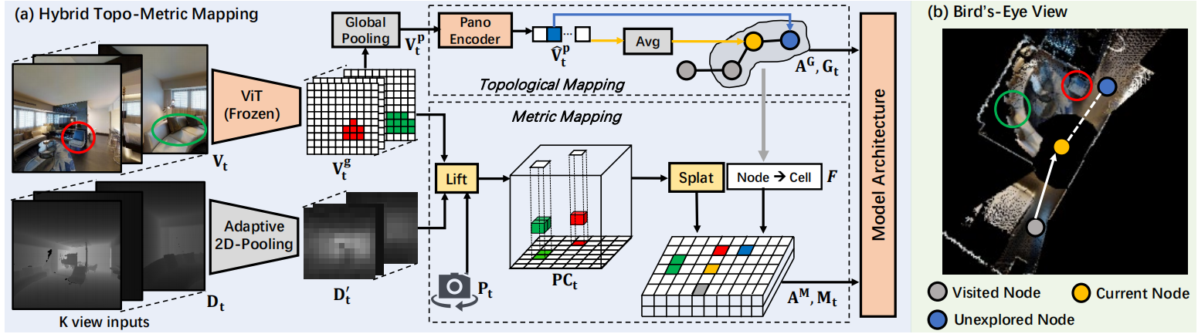
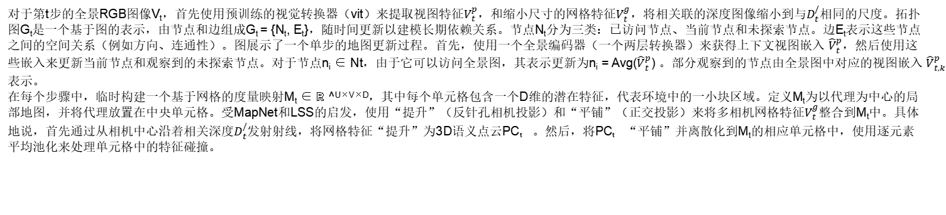
ICIG
混合映射流程及俯视图
拓扑图会随着时间进行更新，度量图则是临时构建的。
对于第t步的全景RGB图像V_{t}，首先使用预训练的视觉转换器（vit）来提取视图特征$V_{t}^{p}$，和缩小尺寸的网格特征$V_{t}^{g}，$将相关联的深度图像缩小到与$D_{t}^{/}$相同的尺度。拓扑图G_{t}是一个基于图的表示，由节点和边组成G_{t} = {N_{t}, E_{t}}，随时间更新以建模长期依赖关系。节点N_{t}分为三类：已访问节点、当前节点和未探索节点。边E_{t}表示这些节点之间的空间关系（例如方向、连通性）。图展示了一个单步的地图更新过程。首先，使用一个全景编码器（一个两层转换器）来获得上下文视图嵌入 ${\hat{V}}_{t}^{p}$，然后使用这些嵌入来更新当前节点和观察到的未探索节点。对于节点n_{i} ∈ Nt，由于它可以访问全景图，其表示更新为n_{i} = Avg(${\hat{V}}_{t}^{p}$) 。部分观察到的节点由全景图中对应的视图嵌入 $${\hat{V}}_{t,k}^{p}$$表示。
在每个步骤中，临时构建一个基于网格的度量映射M_{t} ∈ ℝ^^{U×V×D}，其中每个单元格包含一个D维的潜在特征，代表环境中的一小块区域。定义M_{t}为以代理为中心的局部地图，并将代理放置在中央单元格。受MapNet和LSS的启发，使用“提升”（反针孔相机投影）和“平铺”（正交投影）来将多相机网格特征$V_{t}^{g}$整合到M_{t}中。具体地说，首先通过从相机中心沿着相关深度$D_{t}^{/}$发射射线，将网格特征“提升”为3D语义点云PCₜ。然后，将PCₜ“平铺”并离散化到M_{t}的相应单元格中，使用逐元素平均池化来处理单元格中的特征碰撞。
BEVBert: Topo-Metric Map Pre-training for Language-guided Navigation ICCV-2023

Slide 19

ICIG
混合映射流程及俯视图
为拓扑图上的长期规划应用了一个全局动作空间A^{G}。对于短期动作推理，将当前节点的一跳邻居（包括当前节点）在A^{G}中投影到度量映射上，形成局部动作空间A^{M}。
BEVBert: Topo-Metric Map Pre-training for Language-guided Navigation ICCV-2023

Slide 20
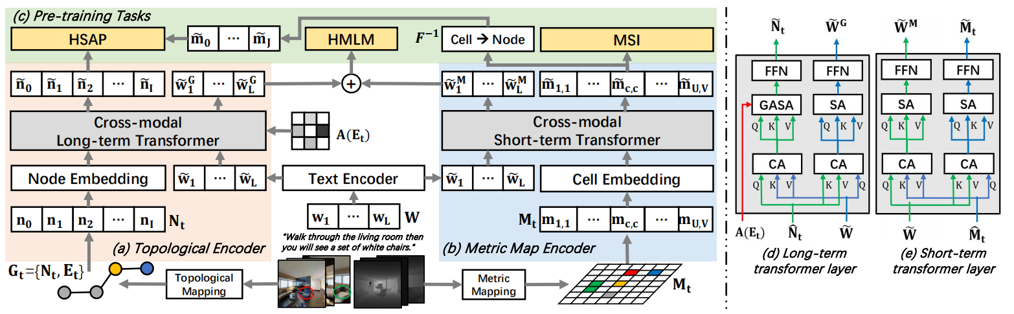


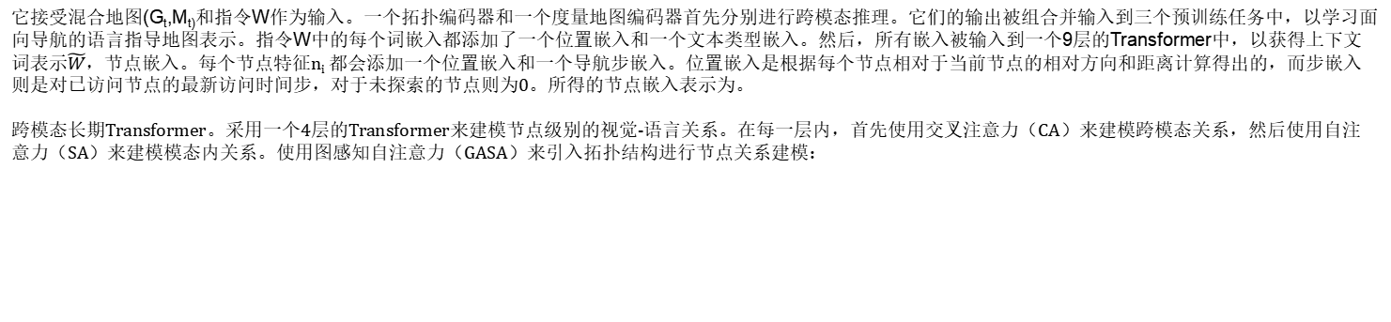
ICIG
模型架构
它接受混合地图(G_{t},M_{t)}和指令W作为输入。一个拓扑编码器和一个度量地图编码器首先分别进行跨模态推理。它们的输出被组合并输入到三个预训练任务中，以学习面向导航的语言指导地图表示。指令W中的每个词嵌入都添加了一个位置嵌入和一个文本类型嵌入。然后，所有嵌入被输入到一个9层的Transformer中，以获得上下文词表示$\tilde{W}$，节点嵌入。每个节点特征n_{i} 都会添加一个位置嵌入和一个导航步嵌入。位置嵌入是根据每个节点相对于当前节点的相对方向和距离计算得出的，而步嵌入则是对已访问节点的最新访问时间步，对于未探索的节点则为0。所得的节点嵌入表示为。
跨模态长期Transformer。采用一个4层的Transformer来建模节点级别的视觉-语言关系。在每一层内，首先使用交叉注意力（CA）来建模跨模态关系，然后使用自注意力（SA）来建模模态内关系。使用图感知自注意力（GASA）来引入拓扑结构进行节点关系建模：
BEVBert: Topo-Metric Map Pre-training for Language-guided Navigation ICCV-2023

Slide 21
ICIG
模型架构
单元格嵌入。每个单元格特征m_{u,v} ∈ M_{t}都会添加一个位置嵌入p_{u,v}和一个可导航性嵌入n_{u,v}。
其中，θ_{u,v}和dis_{u,v}分别表示单元格相对于地图中心（代理位置）的相对朝向和归一化距离。。对于位于局部动作空间A^{M}中的单元格，其可导航性嵌入被设置为1，否则为0。位置和可导航性嵌入都会经过线性变换，转换为D维向量。
BEVBert: Topo-Metric Map Pre-training for Language-guided Navigation ICCV-2023

Slide 22
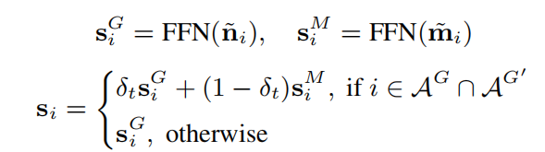
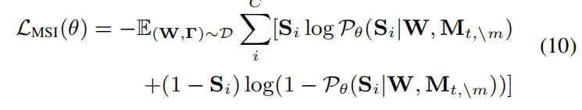
ICIG
模型架构
混合掩码语言建模（HMLM）。HMLM是对BERT预训练中常用的掩码语言建模（MLM）代理任务的改进。HMLM旨在通过推理周围的词W_{\m}和拓扑地图来恢复被掩码的词W_{m}。首先以15%的概率随机掩码指令中的输入词符。然后，构建混合地图。此任务通过最小化负对数似然进行优化：
在HMLM头之前，将潜在的词表示相加，来学习长期和短期的推理。
混合单动作预测（HSAP）。HSAP设计是为了更好地服务于下游任务：预测导航动作。为了学习长期和短期感知的导航策略，整合了从N˜t和M˜t中的动作预测。由于这两种地图有不同的动作空间，首先将它们对齐。将对齐后的单元格表示为m˜j。使用两个单独的前馈网络（FFN）来预测节点级和单元格级的分数，并根据代理状态进行门控融合：
掩码语义想象（MSI）。MSI是一个基于想象的任务，旨在缓解部分可观察性问题。代理被期望通过推理部分视觉语言线索来推断度量地图中未观察到的区域（。我们首先以15%的概率随机掩码度量地图Mt中的单元格，以模拟并放大部分可观察性。然后，MSI头迫使代理根据语言指导的地图表示M˜t预测被掩码区域的语义。离散地图的每个单元格可能包含多个语义，因此该任务被制定为多标签分类问题，并通过二元交叉熵损失进行优化：
BEVBert: Topo-Metric Map Pre-training for Language-guided Navigation ICCV-2023

Slide 23
ICIG
实验设置
在三个流行的视觉语言导航（VLN）数据集上评估了所提出的方法：R2R、RxR和REVERIE。R2R和RxR侧重于遵循低级指令，给出了详细的指令。由于RxR的指令更长，从起点到终点的轨迹不是最短的，因此RxR比R2R更具挑战性。相比之下，REVERIE是一个以目标为导向的导航任务，使用简洁的高级指令，更注重知识利用而非指令遵循。
导航指标。轨迹长度（TL）：平均路径长度（以米为单位），用于评估对象定位能力。除TL和NE外，所有指标越高越好。导航误差（NE）：最终位置与目标位置之间的平均距离（以米为单位）；成功率（SR）：NE小于3米的路径比例；Oracle成功率（OSR）：给定Oracle停止策略时的SR；通过路径长度（SPL）惩罚的SR；归一化动态时间扭曲（NDTW）：预测路径与标注路径之间的保真度，以及通过SR（SDTW）惩罚的NDTW。

Slide 24
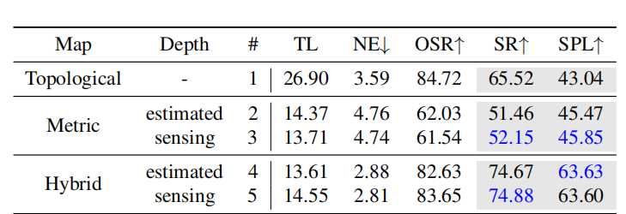
ICIG
消融研究
表分析了不同种类的地图变体。在第1行中，仅使用拓扑地图进行动作预测。虽然它达到了不错的成功率（SR，65.52%），但轨迹长度（TL）异常长，从而导致成功路径长度比率（SPL）较低（43.04%）。这可能是因为它跨模态定位能力不够准确，导致代理走了很长的路。相比之下，第2行和第3行仅使用度量地图。轨迹长度显著减少，但导航性能较差（例如，最佳停止策略下的成功率OSR为61.54%，成功率SR为52.15%）。这可能是因为代理过早地停止，并且缺乏长期规划能力来纠正错误。在第4行和第5行中，应用提出的混合拓扑-度量地图时，导航性能显著提高（例如，成功率SR为74.88%，成功路径长度比率SPL为63.60%）。这表明混合地图能够结合上述两种地图的优点，使代理能够做出长期和短期平衡的决策。
BEVBert: Topo-Metric Map Pre-training for Language-guided Navigation ICCV-2023

Slide 25
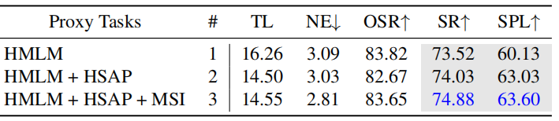
ICIG
预训练研究结果
局部感知槽位注意力（LSA）和多路注意力（MAtt）
BEVBert: Topo-Metric Map Pre-training for Language-guided Navigation ICCV-2023

Slide 26
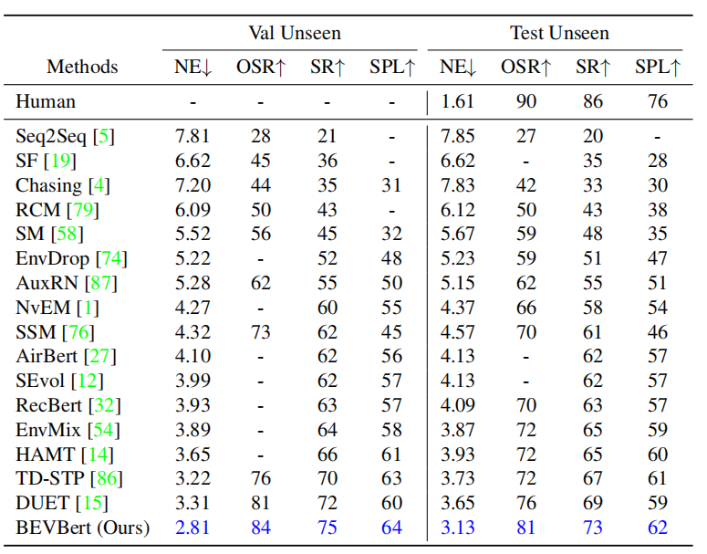
ICIG
研究结果
局部感知槽位注意力（LSA）和多路注意力（MAtt）
BEVBert: Topo-Metric Map Pre-training for Language-guided Navigation ICCV-2023

Slide 27
ICIG
结论
在本文中，提出了一种新颖的基于映射的视觉语言预训练模型BEVBert，以提高具身代理的空间感知和推理能力。还进一步提出了一种拓扑引导的度量映射和掩码语义想象方案，以缓解部分可观察性问题。大量的实验证明了所提出方法的有效性，BEVBert设立了新的性能基准。
BEVBert通过统一的度量地图表示，融合了视觉和文本信息，使得代理能够更准确地理解指令中的空间关系和实体描述。这种表示方式不仅提高了代理在复杂环境中的导航能力，还增强了其对于空间结构和语义信息的理解。
此外，提出的拓扑引导的度量映射方法，通过构建环境的拓扑结构来指导度量地图的生成。这种方法有效地解决了部分可观察性问题，使得代理即使在部分视野受限的情况下，也能够根据拓扑结构推断出全局的空间布局。
同时，掩码语义想象方案通过掩码部分语义信息并鼓励模型进行预测，增强了模型的鲁棒性和泛化能力。这使得代理在面对不完整的指令或未知环境时，能够更好地应对并做出合理的决策。

Slide 28
ICIG
汇报完毕
感谢聆听

